Slide 1
Ciências da Natureza e suas Tecnologias - Física
Ensino Médio, 1ª Série
LEI DA INÉRCIA E LEI DA AÇÃO E REAÇÃO

Slide 2
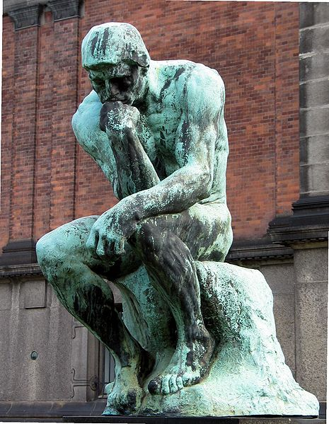
FÍSICA, 1º ANO
Lei da inércia e lei da ação e reação
VAMOS PENSAR UM POUCO SOBRE O MOVIMENTO DAS COISAS?
Imagem: O pensador / Auguste Rodin / Domínio Público
Imagem: Graduation Thinker LuMaxArt / Scott Maxwel / Creative Commons Attribution-Share Alike 2.0 Generic
“A ciência, como um todo, não é nada mais do que um refinamento do pensar diário.” Einstein

Slide 3
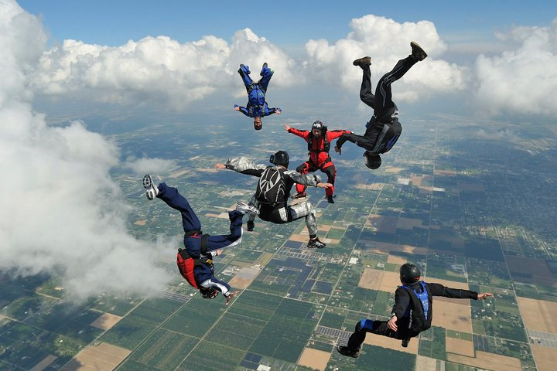
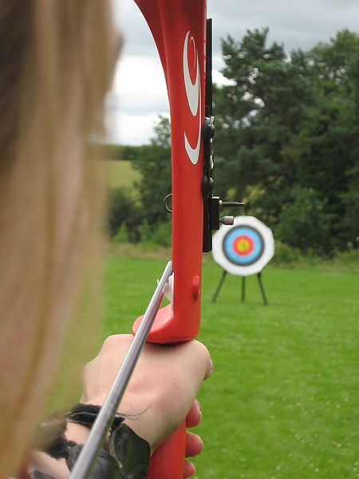
FÍSICA, 1º ANO
Lei da inércia e lei da ação e reação
O que faz um corpo cair
em direção à terra?
Por que os objetos começam
a se mover?
Imagem: Skydive Miami / Norcal21jg / Public Domain
O que faz com que um corpo deixe de exercer um movimento?
Imagem: Devizesbowmen / Jethrothompson / Creative Commons - Atribuição - Partilha nos Mesmos Termos 3.0 Não Adaptada
O que faz com que um objeto em movimento altere a sua velocidade?

Slide 4
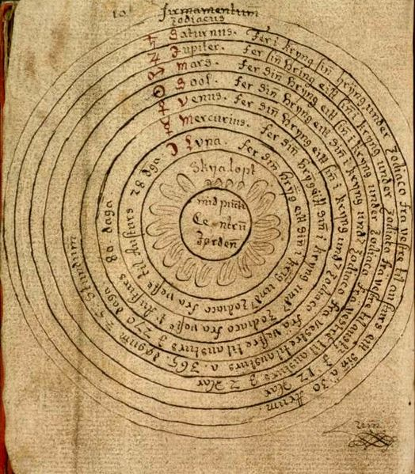
FÍSICA, 1º ANO
Lei da inércia e lei da ação e reação
Há mais de dois mil anos, questões como essas já eram discutidas por cientistas. Aristóteles, filósofo grego, foi um dos primeiros a estudar seriamente a natureza do movimento e propor uma explicação para esse fenômeno.
Universo Aristotélico
Terra no centro do universo (geocentrismo);
Mundo sublunar: formado a partir de quatro elementos: terra, água, ar e fogo;
Mundo supralunar: formado por um quinto elemento (quinta-essência) chamado éter.
Imagem: Geocentrism / Autor Desconhecido / Public Domain

Slide 5
FÍSICA, 1º ANO
Lei da inércia e lei da ação e reação
Como Aristóteles classificou o movimento
Movimento natural: cada elemento possuiria um movimento natural. Para os corpos celestes, seria circular, em torno da terra. Para os quatro elementos do mundo sublunar, o movimento natural seria retilíneo e vertical:
Água e terra tenderiam naturalmente para baixo, em direção ao centro do mundo;
Ar e fogo tenderiam naturalmente para cima.
Imagem da esquerda pra direita, de cima para baixo: Elemento da água, terra, ar e fogo / Hendrike / public domain

Slide 6
FÍSICA, 1º ANO
Lei da inércia e lei da ação e reação
Para um corpo qualquer, constituído de uma mistura dos quatro elementos, o movimento natural seria o do elemento que predominasse na composição do corpo.
Exemplo: Abandono de uma pedra.
Elemento predominante: Terra.
Movimento natural: para baixo.
Imagem: Elemento terra / Hendrike/ public domain
Movimento violento: para Aristóteles, são os provocados por “puxões” ou “empurrões” e só persistiria enquanto durasse o empurrão. Na medida em que se deixasse de puxar ou de empurrar, o corpo rapidamente perderia o movimento.

Slide 7
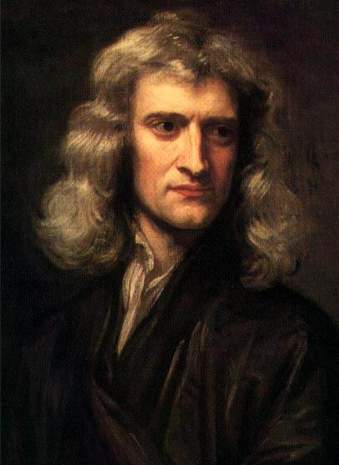
FÍSICA, 1º ANO
Lei da inércia e lei da ação e reação
Com o passar do tempo e com a evolução do pensamento científico, a natureza do movimento foi sendo aperfeiçoada graças aos trabalhos de alguns cientistas, dos quais podemos destacar Nicolau Copérnico, Galileu Galilei e Johannes Kepler.
No entanto, o primeiro a oferecer respostas satisfatórias aos nossos questionamentos iniciais foi o Inglês Isaac Newton (1642-1727), que para isso propôs uma série de leis do movimento.
Para Newton, não há diferença entre corpos sublunares e supralunares, também não há diferenças entre movimentos naturais e violentos. Para ele, todos os corpos do universo devem obedecer às mesmas leis do movimento.
Imagem: Isaac Newton / Sir Godfrey Kneller / Public Domain

Slide 8
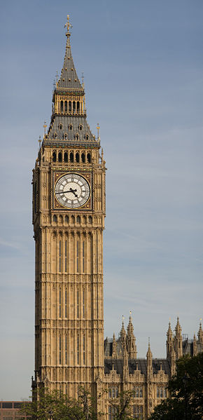
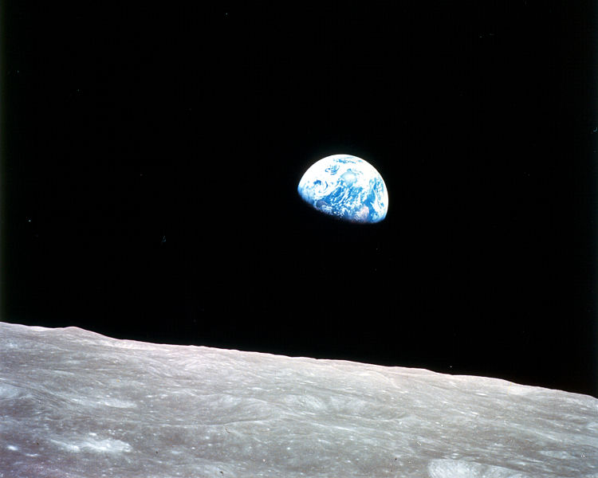
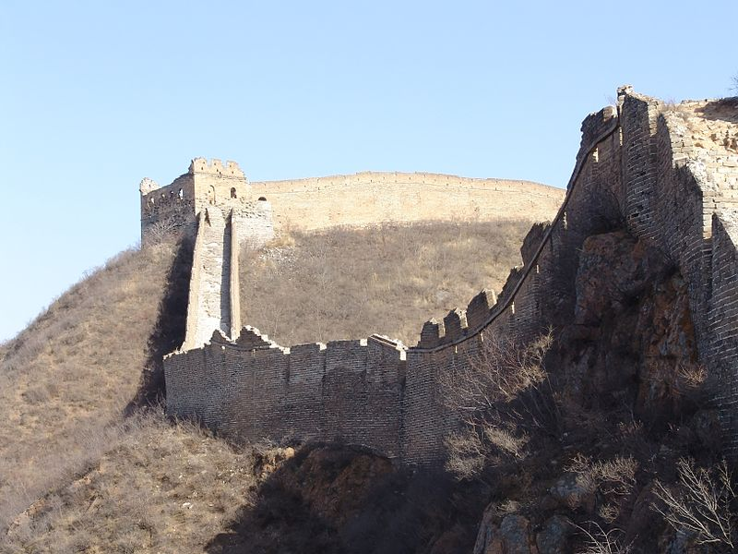
FÍSICA, 1º ANO
Lei da inércia e lei da ação e reação
De acordo com Newton, todas leis do movimento valem em qualquer lugar, seja no Brasil, na Inglaterra, na China ou na Lua. Para saber que movimento apresentará um corpo qualquer do universo, basta conhecer as forças que atuam nesse corpo e aplicar as leis do movimento.
Imagem: Clock Tower - Palace of Westminster / David Iliff / GNU Free Documentation License
Imagem: Earthrise - Apollo 8 / Bill Anders / public domain
Imagem: Great Wall unrestored / Saad Akhtar / Creative Commons Attribution 2.0 Generic

Slide 9
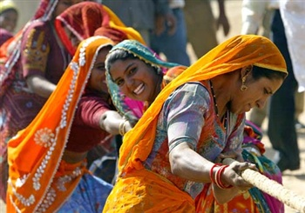
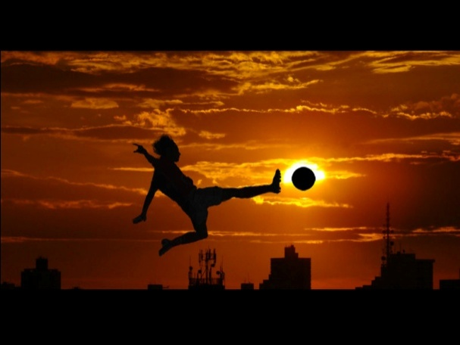
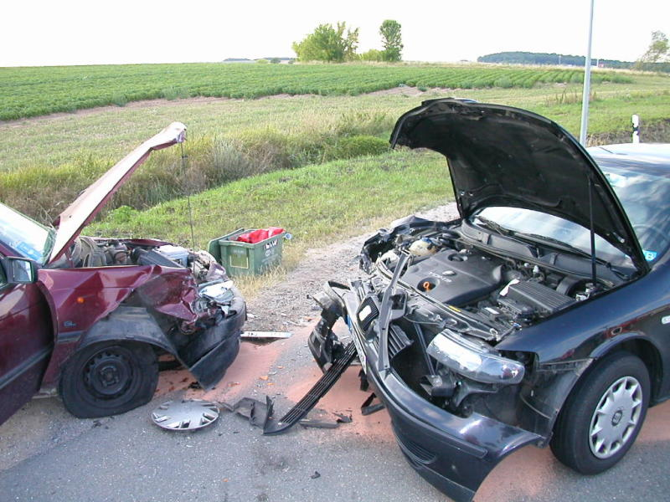
FÍSICA, 1º ANO
Lei da inércia e lei da ação e reação
O que é uma FORÇA?
No sentido mais simples, é um empurrão ou puxão. Num sentido macroscópico, podem ser forças de contato ou de ação a distância.
Exemplos de forças de contato:
Competidores de cabo de guerra
Chute numa bola
Colisão frontal de carros
Imagem: Tug of War / Sumith Meher / Creative Commons Attribution-Share Alike 2.0 Generic
Imagem: World's Favorite Sport / Rama V / Creative Commons Attribution 2.0 Generic
Imagem:Verkehrsunfall / Ahellwig / Public Domain

Slide 10
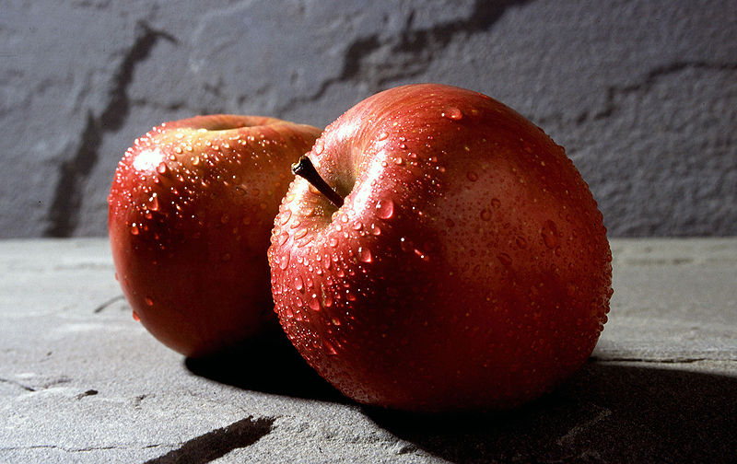
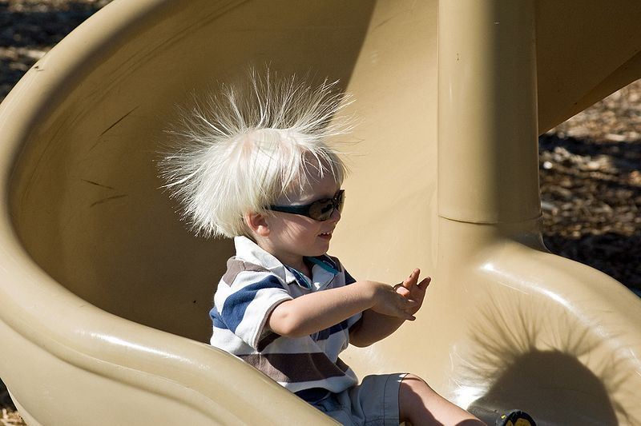
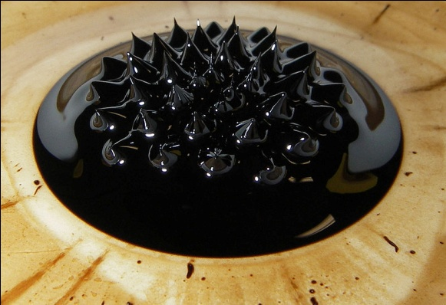
FÍSICA, 1º ANO
Lei da inércia e lei da ação e reação
Exemplos de forças de ação a distância:
Força gravitacional
Força elétrica
Força magnética
Imagem: Fuji apple / Scott Bauer / Public Domain
Imagem: Static Slide / Pieter Kuiper / Creative Commons Attribution 2.0 Generic
Imagem:Ferrofluid in magnetic field / Steve Jurvetson / Creative Commons Attribution 2.0 Generic
Newton elaborou três leis do movimento, conhecidas como as três leis de Newton. Vamos falar sobre duas dessas leis: A primeira lei, a da Inércia, e a terceira lei, a lei da Ação e Reação.

Slide 11
FÍSICA, 1º ANO
Lei da inércia e lei da ação e reação
I Lei de Newton: A lei da inércia
Def.: “Se nenhuma força atua sobre um corpo, sua velocidade não pode mudar, ou seja, o corpo não pode sofrer uma aceleração.” HALLIDAY, 2008.
Em outras palavras, se um corpo está em repouso, permanecerá um repouso. Se está em movimento retilíneo uniforme, continua com a mesma velocidade (mesmo módulo e orientação). A inércia, portanto, é uma propriedade que os corpos possuem de resistir à mudança de seu estado de movimento. Para mudar a velocidade de um corpo, é preciso aplicar uma força sobre ele (1).

Slide 12
FÍSICA, 1º ANO
Lei da inércia e lei da ação e reação
Existem muitas situações do cotidiano em que podemos visualizar essa propriedade da matéria.

Slide 13
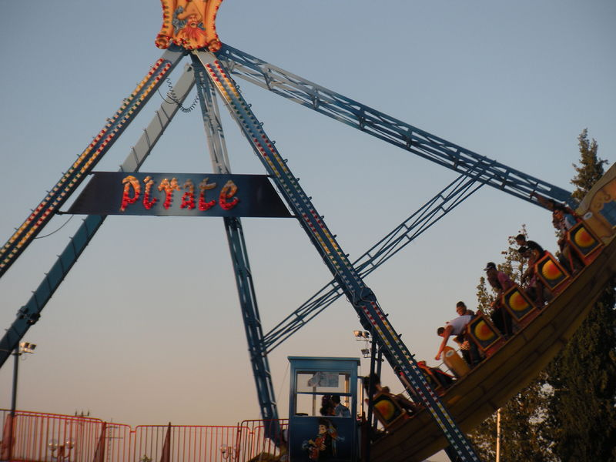
FÍSICA, 1º ANO
Lei da inércia e lei da ação e reação
Por que, quando estamos em um barco viking e ele anda bruscamente, sentimos nosso corpo sendo lançado para trás?
Isso acontece porque o nosso corpo possui uma velocidade em relação ao solo. O barco anda, mas a tendência dos passageiros é, devido à inércia, ficar onde estava
Imagem: Fuji apple / Nemencha / Creative Commons Attribution-Share Alike 1.0 Generic
Da mesma forma, se estivéssemos parados e a barca começasse o movimento, sentiríamos o nosso corpo sendo lançado para frente, pois a tendência seria manter o sentido da velocidade.

Slide 14
FÍSICA, 1º ANO
Lei da inércia e lei da ação e reação
O princípio da inércia também explica porque as pessoas se ferem em acidentes automobilísticos. O uso do cinto de segurança tenta minimizar o efeito da inércia, ao projetar alguém contra o para-brisas de um carro numa colisão, fixando as pessoas ao veículo.
Imagem: Seatbelt CU / Jusmar / Domínio Público

Slide 15
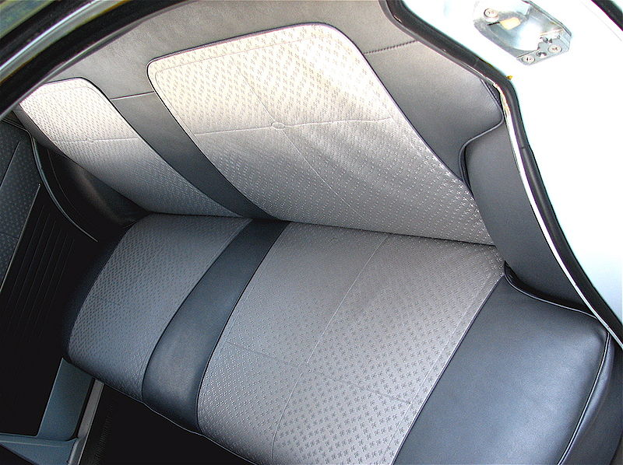
FÍSICA, 1º ANO
Lei da inércia e lei da ação e reação
Muitas campanhas educativas vêm sendo feitas, recentemente, no intuito de conscientizar os motoristas e passageiros, sobre a importância do uso do cinto de segurança também no banco de trás.
Imagem: Holden EK back seat / Steve Jackson JRG / Creative Commons Attribution-Share Alike 3.0 Unported
Você pode perceber o quanto a física está presente no nosso dia a dia?

Slide 16
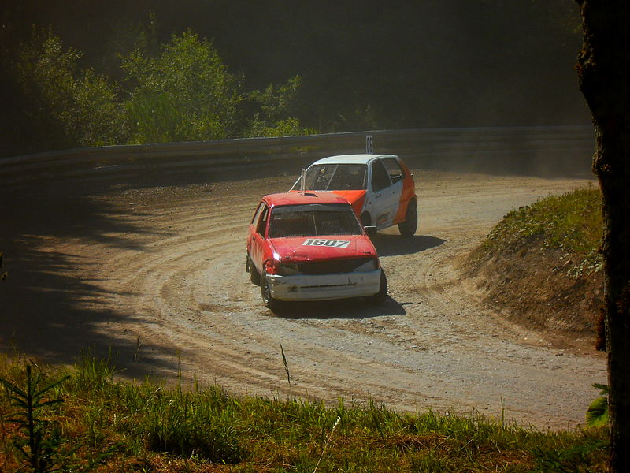
FÍSICA, 1º ANO
Lei da inércia e lei da ação e reação
Por que o passageiro de um automóvel sente-se empurrado contra a porta, quando o carro entra numa curva?
Imagem: Auto-Cross-Rennen auf der Teufelsgurgel in Trossingen / Gab997 / Creative Commons Attribution-Share Alike 3.0 Unported

Slide 17
FÍSICA, 1º ANO
Lei da inércia e lei da ação e reação
Observe como é possível “brincar” com a inércia:
Colocar, aqui, o seguinte vídeo: Retirando toalhas de mesa sem derrubar os pratos. Disponível em:
http://www.youtube.com/watch?v=T40CGrBJwk4&feature=related

Slide 18
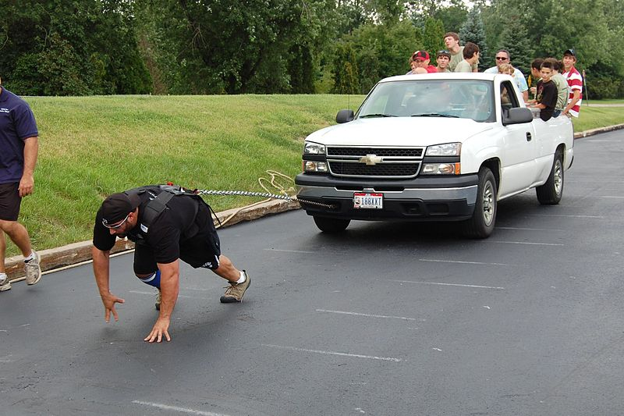
FÍSICA, 1º ANO
Lei da inércia e lei da ação e reação
Newton também definiu o que acontece com um corpo quando ele está sob a ação de forças. Para isso, formulou a segunda lei também conhecida como “Princípio Fundamental da Dinâmica”, a qual não aprofundaremos nesse tópico.
Imagem: Half Truck Pull / stu_spivack / Creative Commons Attribution-Share Alike 2.0 Generic

Slide 19
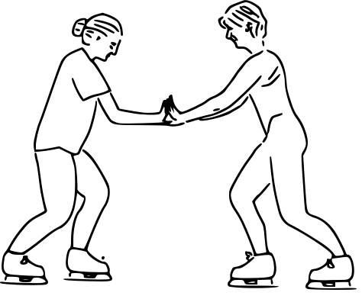
FÍSICA, 1º ANO
Lei da inércia e lei da ação e reação
III Lei de Newton: Ação e Reação
Imagem: Skaters showing newtons third law / Benjamin Crowell / GNU Free Documentation License
Def.: A toda ação há, sempre oposta, uma reação igual, ou as ações mútuas de dois corpos, um sobre o outro, são sempre iguais e dirigidas para partes contrárias. (Newton)

Slide 20
FÍSICA, 1º ANO
Lei da inércia e lei da ação e reação
F _{A-B}
F _{B-A}
Se um corpo A exerce sobre um corpo B uma força F_{A-B} , então o corpo B também exerce sobre o corpo A uma força F_{B-A} , de modo que essas duas forças têm o mesmo módulo, a mesma direção e sentidos opostos.
Logo,
F _{A-B} = ̶ F _{B-A}

Slide 21
FÍSICA, 1º ANO
Lei da inércia e lei da ação e reação
De acordo com Newton, as forças aparecem sempre aos pares; elas são interações entre corpos. Newton chamou esse par de forças de Ação e Reação.

Slide 22
FÍSICA, 1º ANO
Lei da inércia e lei da ação e reação
As forças de ação e reação ocorrem em corpos distintos e, portanto, não se cancelam.
http://www.monica.com.br/cookpage/cookpage.cgi?!pag=comics/tirinhas/tira301
No caso de corpos em contato, como podemos representar o par de forças ação e reação?

Slide 23
FÍSICA, 1º ANO
Lei da inércia e lei da ação e reação
O fato de ação e reação terem o mesmo módulo não significa que elas terão o mesmo efeito, isto é, não significa que necessariamente produzirão a mesma aceleração, pois a aceleração de cada corpo vai depender de sua massa (2).
A
B
F _{B-A}
F _{A-B}
Par ação-reação envolvendo corpos de massas diferentes.

Slide 24
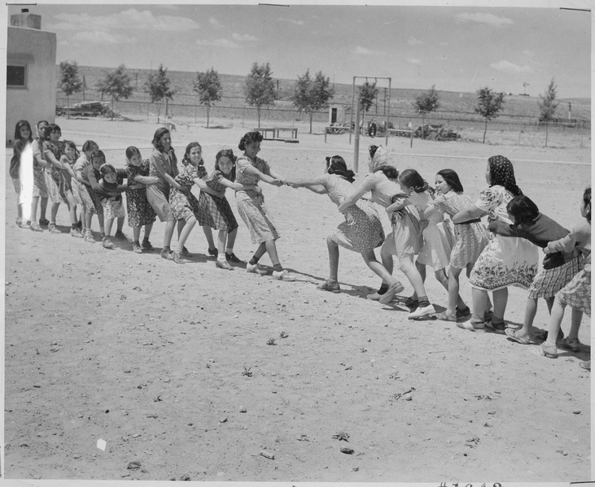
FÍSICA, 1º ANO
Lei da inércia e lei da ação e reação
Exemplos de situações envolvendo a terceira lei de Newton:
Imagem: Girls at Isleta Day School in a tug of war, Albuquerque, New Mexico, 1940 / U.S. National Archives and Records Administration / Domínio Público
Cabo de guerra

Slide 25
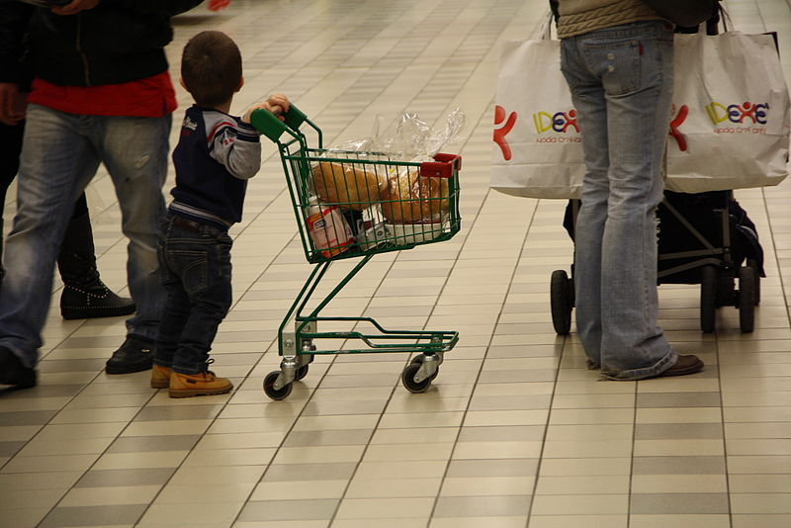
FÍSICA, 1º ANO
Lei da inércia e lei da ação e reação
Exemplos de situações envolvendo a terceira lei de Newton:
F
F
Imagem: baby contributes to his mom's shopping / Giovanni Dall'Orto / Domínio Público
Qual a relação do atrito do solo com o movimento do carrinho?

Slide 26
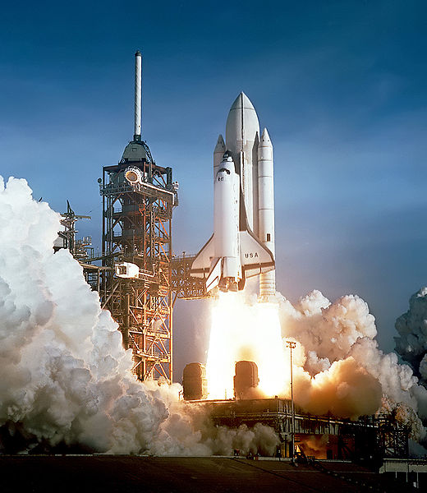
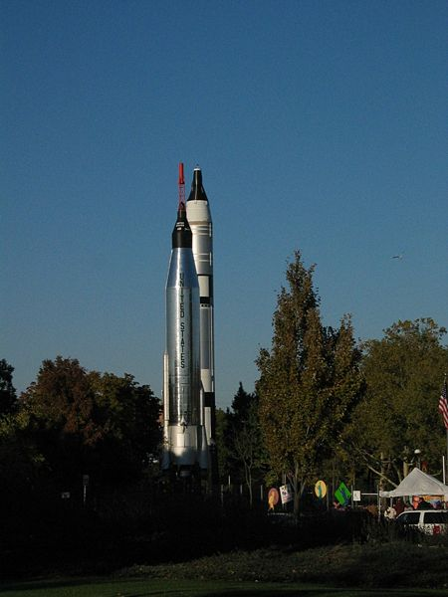
FÍSICA, 1º ANO
Lei da inércia e lei da ação e reação
Exemplos de situações envolvendo a terceira lei de Newton:
Imagem: Space Shuttle Columbia launching / Fir0002 / Public Domain
Imagem: Spaceswhip HallOfScience / GK tramrunner229 / GNU Free Documentation License
De acordo com a terceira lei de Newton, tente explicar como os foguetes são lançados.

Slide 27
FÍSICA, 1º ANO
Lei da inércia e lei da ação e reação
Exemplos de situações envolvendo a terceira lei de Newton:
Inserir o seguinte vídeo:
http://www.youtube.com/watch?v=sJrFkPVQDn0

Slide 28
FÍSICA, 1º ANO
Lei da inércia e lei da ação e reação
Ação: o pneu empurra a estrada
Reação: a estrada empurra o pneu
Ação: o foguete empurra o gás
Reação: o gás empurra o foguete
Ação: o homem puxa a mola
Reação: o mola puxa o homem
Ação: o terra puxa a bola
Reação: o bola puxa a terra

Slide 29
FÍSICA, 1º ANO
Lei da inércia e lei da ação e reação
Questões
Extraído do livro: Física Conceitual (Paul G. Hewitt)
Por que a moeda cairá dentro do copo quando uma força acelerar o cartão?
Por que o movimento para baixo e a parada súbita aperta a cabeça do martelo?
Por que um aumento lento e contínuo da força para baixo rompe o barbante acima da esfera massiva, enquanto que um aumento súbito rompe o barbante de baixo?

Slide 30
FÍSICA, 1º ANO
Lei da inércia e lei da ação e reação
Questões
Num dia frio, chuvoso, a bateria do seu carro não funciona e você tem que empurrar o veículo para movimentá-lo até que o motor pegue. Por que você não pode colocar o carro em movimento permanecendo sentado, confortavelmente, no banco e empurrando contra o painel de instrumentos do veículo (3)?
Por que um livro em repouso sobre uma mesa jamais se acelera “espontaneamente”, em resposta aos trilhões de forças interatômicas que atuam em seu interior?

Slide 31
FÍSICA, 1º ANO
Lei da inércia e lei da ação e reação
Referências
HALLIDAY, D.; RESNICK, R.; WALKER, J. Fundamentos de Física: mecânica. Rio de Janeiro: LTC, vol. 1, 2008.
HEWITT, P. G. Física Conceitual. Porto Alegre: Bookman, 2002.
SAMPAIO, J.L.; CALÇADA, C.S. Universo da Física 1: Mecânica. São Paulo: Atual, 2005.
TIPLER, P. A.; MOSCA, G. Física para cientistas e engenheiros. Rio de Janeiro: LTC, 2009.

Slide 32
Tabela de Imagens
Slide | Autoria / Licença | Link da Fonte | Data do Acesso
2 | O pensador / Auguste Rodin / Domínio Público | http://pt.wikipedia.org/wiki/Ficheiro:Auguste_Rodin_-_Grubleren_2005-02.jpg | 27/03/2012
2 | Graduation Thinker LuMaxArt / Scott Maxwel / Creative Commons Attribution-Share Alike 2.0 Generic | http://commons.wikimedia.org/wiki/File:Graduation_Thinker_LuMaxArt.png | 27/03/2012
3 | Skydive Miami / Norcal21jg / Public Domain | http://commons.wikimedia.org/wiki/File:Skydive_Miami.jpg | 27/03/2012
3 | Devizesbowmen / Jethrothompson / Creative Commons - Atribuição - Partilha nos Mesmos Termos 3.0 Não Adaptada | http://pt.wikipedia.org/wiki/Ficheiro:Devizesbowmen.jpg | 27/03/2012
4 | Geocentrism / Autor Desconhecido / Public Domain | http://commons.wikimedia.org/wiki/File:Geocentrism.jpg | 27/03/2012
5 | Imagens da esquerda pra direita, de cima para baixo: Elemento da água, terra, ar e fogo / Hendrike / public domain | http://commons.wikimedia.org/wiki/File:Element_Wasser.png; http://commons.wikimedia.org/wiki/File:Element_Erde.png?uselang=pt-br; http://commons.wikimedia.org/wiki/File:Element_Luft.png; http://commons.wikimedia.org/wiki/File:Element_Feuer.png | 02/04/2012
6 | Elemento terra / Hendrike/ public domain | http://commons.wikimedia.org/wiki/File:Element_Erde.png?uselang=pt-br; | 02/04/2012

Slide 33
Tabela de Imagens
Slide | Autoria / Licença | Link da Fonte | Data do Acesso
7 | Isaac Newton / Sir Godfrey Kneller / Public Domain | http://commons.wikimedia.org/wiki/File:GodfreyKneller-IsaacNewton-1689.jpg | 02/04/2012
8 | Earthrise - Apollo 8 / Bill Anders / public domain | http://commons.wikimedia.org/wiki/File:Earth-moon.jpg | 02/04/2012
8 | Great Wall unrestored / Saad Akhtar / Creative Commons Attribution 2.0 Generic | http://commons.wikimedia.org/wiki/File:Great_Wall_unrestored-2.jpg | 02/04/2012
8 | Clock Tower - Palace of Westminster / David Iliff / GNU Free Documentation License | http://commons.wikimedia.org/wiki/File:Clock_Tower_-_Palace_of_Westminster,_London_-_September_2006.jpg | 02/04/2012
9 | Tug of War / Sumith Meher / Creative Commons Attribution-Share Alike 2.0 Generic | http://commons.wikimedia.org/wiki/File:Tug_of_war,_at_Pushkar_Fair,_Rajasthan.jpg | 02/04/2012
9 | World's Favorite Sport / Rama V / Creative Commons Attribution 2.0 Generic | http://commons.wikimedia.org/wiki/File:World%27s_Favorite_Sport.jpg | 02/04/2012
9 | Verkehrsunfall / Ahellwig / Public Domain | http://commons.wikimedia.org/wiki/File:Verkehrsunfall1.jpg | 02/04/2012
10 | Fuji apple / Scott Bauer / Public Domain | http://pt.wikipedia.org/wiki/Ficheiro:Fuji_apple.jpg | 02/04/2012
10 | Static Slide / Pieter Kuiper / Creative Commons Attribution 2.0 Generic | http://commons.wikimedia.org/wiki/File:Static_slide.jpg?uselang=pt-br | 02/04/2012
10 | Ferrofluid in magnetic field / Steve Jurvetson / Creative Commons Attribution 2.0 Generic | http://commons.wikimedia.org/wiki/File:Ferrofluid_in_magnetic_field.jpg | 02/04/2012
13 | Pirate Lompi park / Nemencha / Creative Commons Attribution-Share Alike 1.0 Generic | http://commons.wikimedia.org/wiki/File:Pirate_Lompi_park.JPG | 04/04/2012

Slide 34
Tabela de Imagens
Slide | Autoria / Licença | Link da Fonte | Data do Acesso
14 | Seatbelt CU / Jusmar / Domínio Público | http://commons.wikimedia.org/wiki/File:Seatbelt_CU.JPG?uselang=pt-br | 04/04/2012
15 | Holden EK back seat / Steve Jackson JRG / Creative Commons Attribution-Share Alike 3.0 Unported | http://commons.wikimedia.org/wiki/File:Holden_EK_back_seat.jpg | 04/04/2012
16 | Auto-Cross-Rennen auf der Teufelsgurgel in Trossingen / Gab997 / Creative Commons Attribution-Share Alike 3.0 Unported | http://commons.wikimedia.org/wiki/File:Auto-Cross-Rennen_auf_der_Teufelsgurgel_in_Trossingen.jpg | 04/04/2012
18 | Half Truck Pull / stu_spivack / Creative Commons Attribution-Share Alike 2.0 Generic | http://commons.wikimedia.org/wiki/File:Half_Truck_Pull.JPG | 04/04/2012
19 | Skaters showing newtons third law / Benjamin Crowell / GNU Free Documentation License | http://pt.wikipedia.org/wiki/Ficheiro:Skaters_showing_newtons_third_law.svg | 04/04/2012
24 | Girls at Isleta Day School in a tug of war, Albuquerque, New Mexico, 1940 / U.S. National Archives and Records Administration / Domínio Público | http://commons.wikimedia.org/w/index.php?title=File:Girls_at_Isleta_Day_School_in_a_tug_of_war,_Albuquerque,_New_Mexico,_1940_-_NARA_-_519167.tif&page=1&uselang=pt-br | 04/04/2012
25 | baby contributes to his mom's shopping / Giovanni Dall'Orto / Domínio Público | http://commons.wikimedia.org/wiki/File:7074_-_A_baby_contributes_to_his_mom%27s_shopping_-_Foto_Giovanni_Dall%27Orto,_Verbania,_Jan_5_2011.jpg?uselang=pt-br | 04/04/2012

Slide 35
Tabela de Imagens
Slide | Autoria / Licença | Link da Fonte | Data do Acesso
26 | Space Shuttle Columbia launching / Fir0002 / Public Domain | http://commons.wikimedia.org/wiki/File:Space_Shuttle_Columbia_launching_edit.jpg | 04/04/2012
26 | Spaceswhip HallOfScience / GK tramrunner229 / GNU Free Documentation License | http://commons.wikimedia.org/wiki/File:Spaceswhip_HallOfScience.JPG | 04/04/2012

